Slide 1
𝓟𝓮𝓷𝓰𝓪𝓷𝓽𝓪𝓻 𝓣𝓮𝓴𝓷𝓲𝓴 𝓣𝓮𝓵𝓮𝓴𝓸𝓶𝓾𝓷𝓲𝓴𝓪𝓼𝓲

Slide 2
𝓗𝓪𝓼𝓲𝓵 𝓞𝓫𝓼𝓮𝓻𝓿𝓪𝓼𝓲 𝓢𝓲𝓰𝓷𝓪𝓵 𝓭𝓲 𝓟𝓪𝓵𝓮𝓶𝓫𝓪𝓷𝓰
Anggota :
1. Ezra Risda Vianti
2. Muhammad Anugrah Pangestu
3. Rizky Elinda Sari
4. Sari Nurhaliza
5. Syarif Abulkhoir

Slide 3
RSRP ( Reference Signal Received Power )
RSRP merupakan sinyal LTE power yang diterima oleh user dalam frekuensi tertentu. semakin jauh jarak antara site dan user, maka semakin kecil pula RSRP yang diterima oleh user. RS merupakan Reference Signal atau RSRP di tiap titik jangkauan coverage. user yang berada di luar jangkauan maka tidak akan mendapatkan layanan LTE.

Slide 4
𝓢𝓽𝓪𝓷𝓭𝓪𝓻 𝓝𝓲𝓵𝓪𝓲 𝓡𝓢𝓡𝓟
Kategori | Batas Nilai RSRP (dBM)
Bagus | -70 s/d -90
Normal | -91 s/d -110
Buruk | -111 s/d -130

Slide 5
RSRQ ( Reference Signal Received Quality )
RSRQ merupakan parameter yang menentukan kualitas dari sinyal yang diterima. RSRQ membantu sistem dalam proses handover di mana RSRQ dapat meranking performansi kandidat sel dalam proses cell selection - reselection dan handover berdasarkan kualitas sinyal yang diterima.

Slide 6
𝓢𝓽𝓪𝓷𝓭𝓪𝓻 𝓝𝓲𝓵𝓪𝓲 𝓡𝓢𝓡𝓠
Kategori | Batas Nilai RSRP (dBM)
Bagus | -15 s/d 0
Normal | -20 s/d -16
Buruk | -30 s/d -21

Slide 7
ASU ( Arbitrary Strength Unit )
ASU merupakan sebuah nilai dalam interger (bilangan bulat) sebanding dengan kekuatan sinyal yang diterima yang diukur oleh perangkat Telepon Seluler. Semakin tinggi nilai ASU maka sinyal semakin kuat.

Slide 8
RSSNR ( Ratio Signal to Noise )
RSSNR adalah ukuran yang membayangkan level sinyal yang digunakan dengan level noise latar belakang. SNR didefinisikan sebagai rasio kekuatan sinyal terhadap data noise biasanya dinyatakan dalam desibel (dB).

Slide 9



Daftar Provider

Slide 10
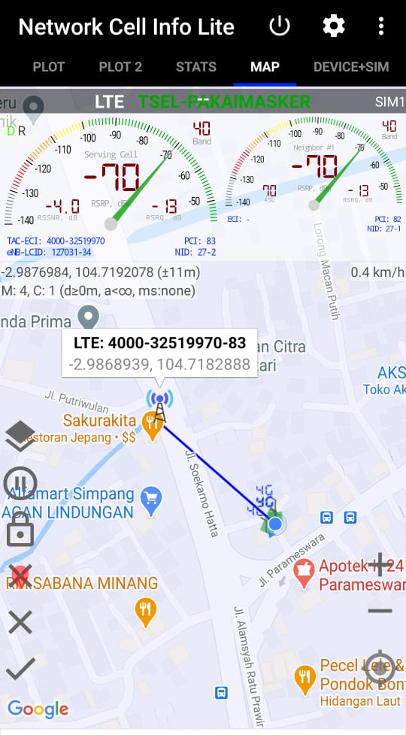
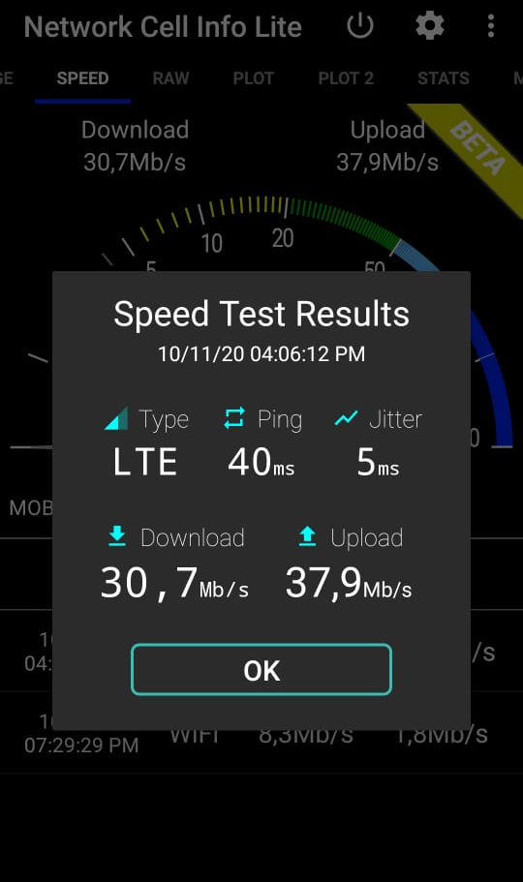
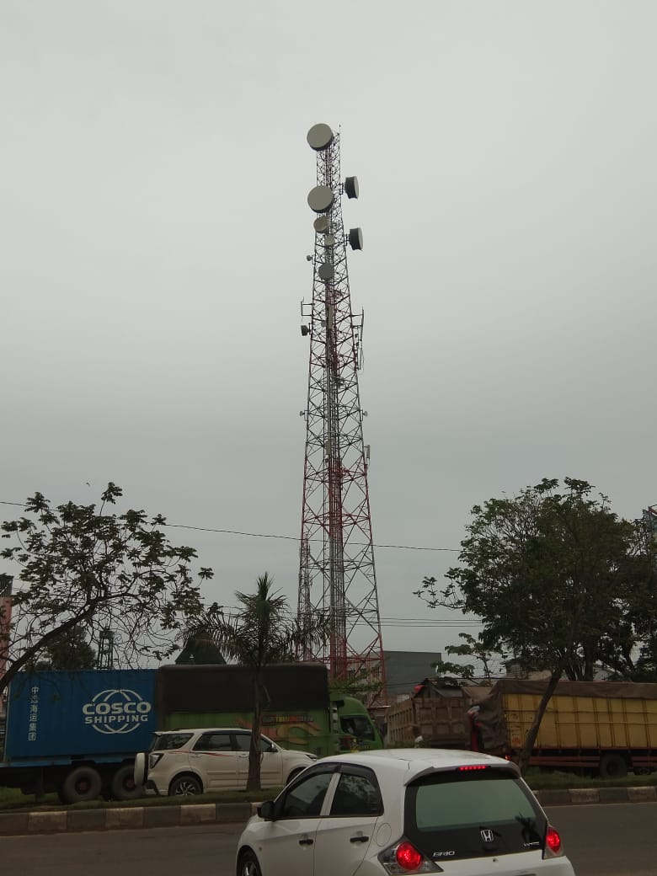
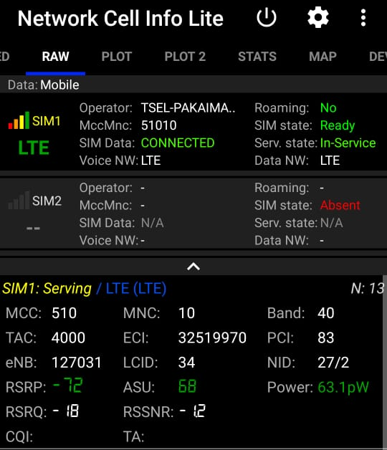
𝑻𝒆𝒍𝒌𝒐𝒎𝒔𝒆𝒍

Slide 11
Hasil dari percobaan yang kami lakukan adalah sebagai berikut.
Area | Provider | RSRP | RSRQ | RSSNR | ASU | Download | Update
Jl. Soekarno Hatta | Telkomsel | -72dBm | -18dBm | -12dB | 68 | 30,7Mb/s | 37,9Mb/s

Slide 12
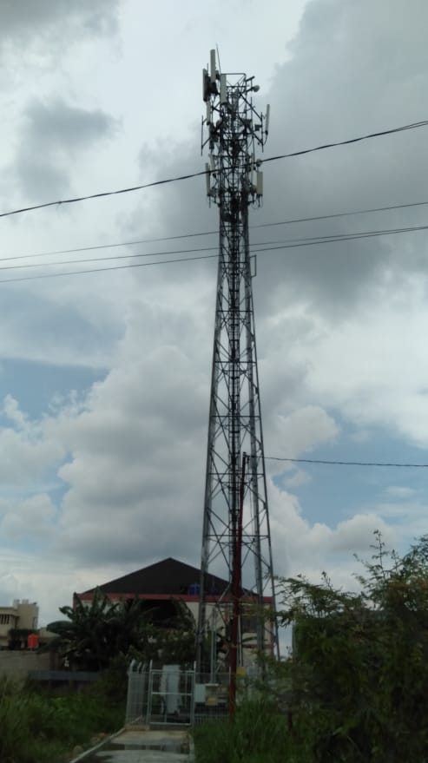
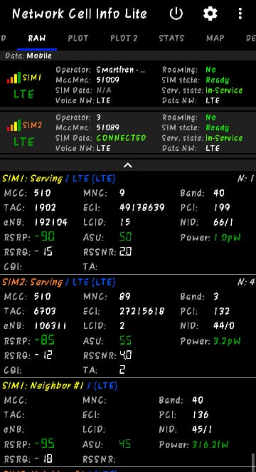
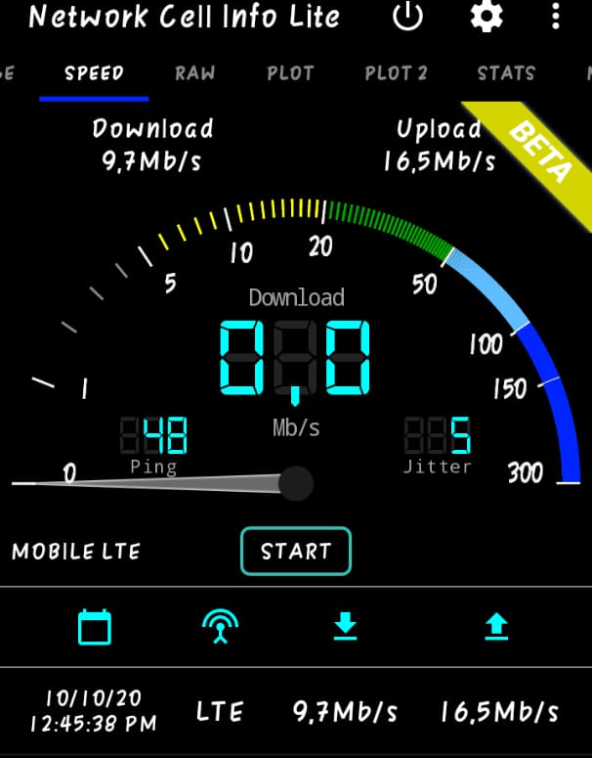
𝐓𝐫𝐢(3)

Slide 13
Area | Provider | RSRP | RSRQ | RSSNR | ASU | Download | Update
Jl.sekip | Tri | -85dBm | -12dBm | 40dB | 55 | 9,7Mb/s | 16,5Mb/s

Slide 14
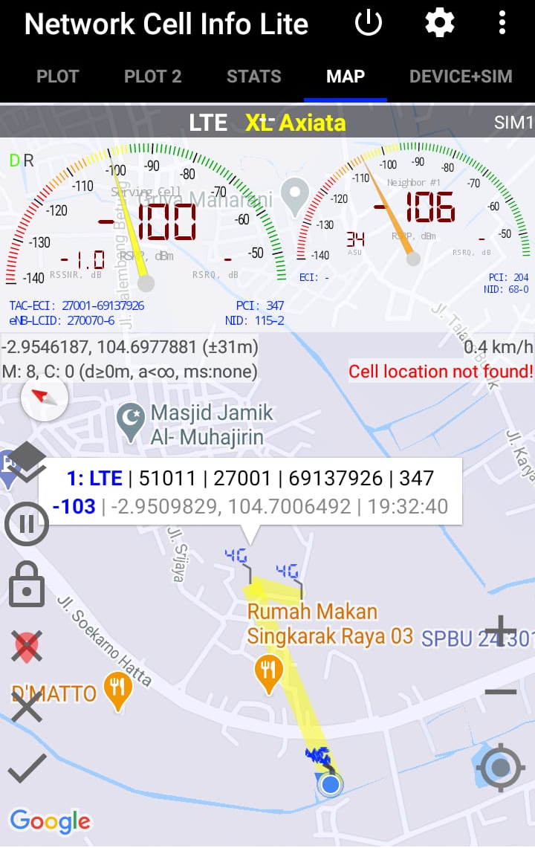
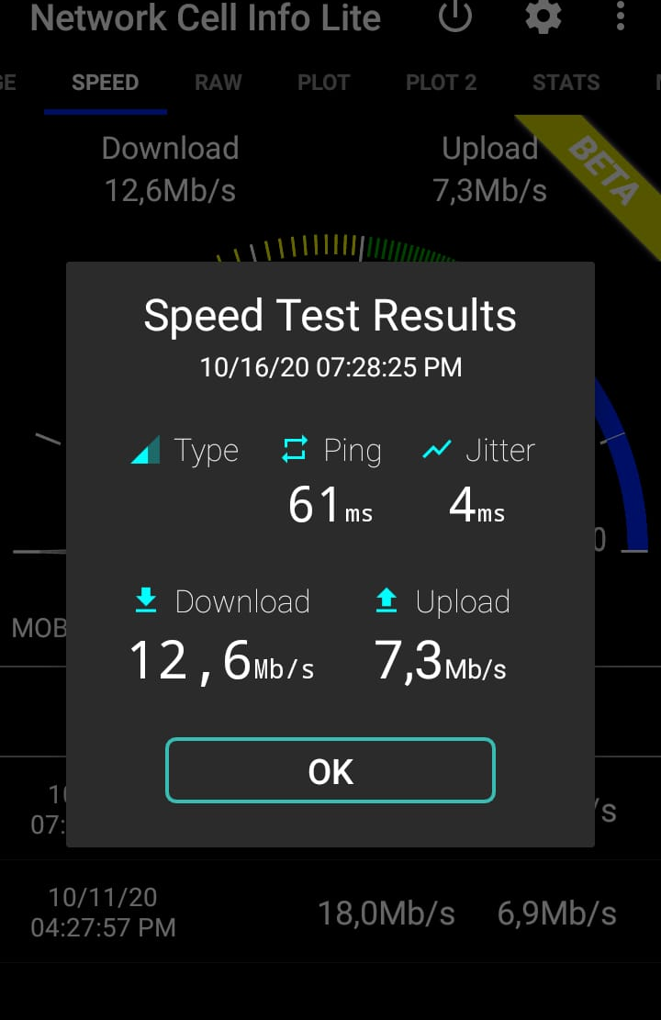
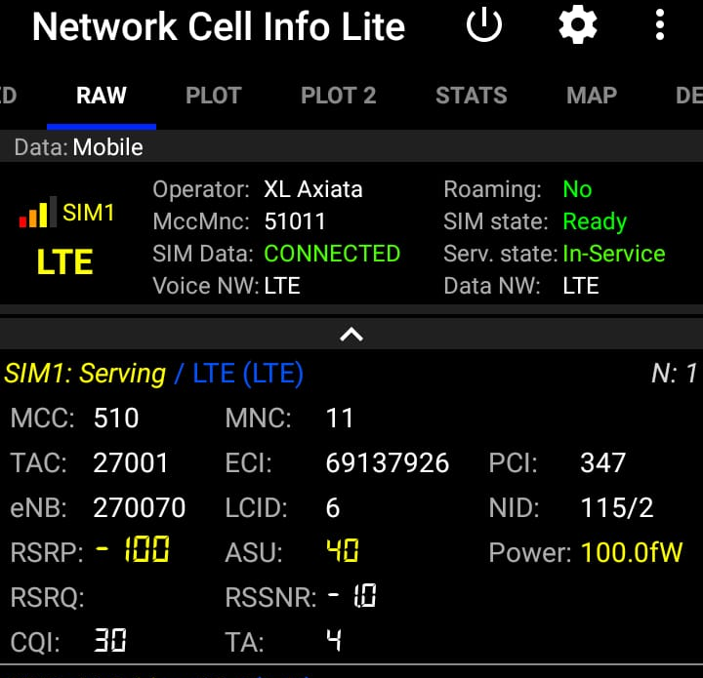
XL

Slide 15
Area | Provider | RSRP | RSRQ | RSSNR | ASU | Download | Update
Jl. Soekarno Hatta | XL | -100dBm |  | -10dB | 40 | 12,6Mb/s | 7,3Mb/s

Slide 16
Note:
Pada percobaan provider XL, RSRQ nya tidak di temukan.
oleh karna itu, kami melakukan riset untuk menemukan RSRQ. Dan kami menemukan :
Satuan dari RSRQ adalah dBm.
Jadi untuk menemukan RSRQ bisa menggunakan rumus:
ASU dari provider XL adalah 40, Jadi RSRQ pada provider xl :
Jadi RSRQ provider XL -76 dBm
ASU-116
40-116 = -76 dBm

Slide 17
Analisis Jarak
Pada percobaan untuk menganalisis jarak, kami melakukan percobaan yang pertama dengan jarak 500 meter dan yang kedua dengan jarak 50 meter.
Kemudian kami membandingkannya sehingga kami menyimpulkan bahwa:
pada kedua percobaan tersebut besar jitter,PING, dan kecepatan upload serta download berbeda, kecepatan dan kualitas dari jarak 50 meter lebih baik. jadi kami menyimpulkan bahwa jarak dari user dan tower itu berpengaruh terhadap kecepatan dan kualitas internet.

Slide 18
Kesimpulan
Kami menggunakan aplikasi network cell info dan ookla. Daerah yang kami jadikan tempat observasi ialah daerah Jl. Soekarno Hatta dan Jl. Sekip. Dari percobaan yang kami lakukan. Dengan jarak pengukuran yang sama, terlihat bahwa “Telkomsel” memiliki speed update dan download yang lebih cepat dibandingkan provider lain. Seperti yang telah dijelaskan pada slide sebelumnya, semakin besar ASU maka semakin kuat sinyal yang didapatkan. Dengan perbedaan kecepatan sinyal yang kami dapatkan bisa dipengaruhi oleh cuaca yang cukup buruk pada saat itu.

Slide 19
Terima kasih

